Slide 1
Адаптация детей
1 класса в школе.
Новые обязанности — первые трудности.

Slide 2
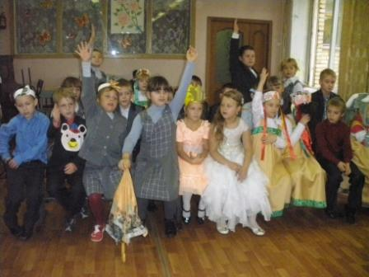

Slide 3
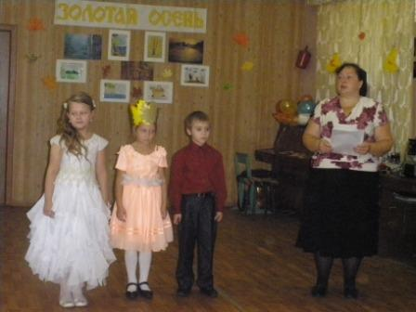
Зачем дети приходят в школу?
Каково в школе ребёнку?
Что он ждёт от школы?

Slide 4
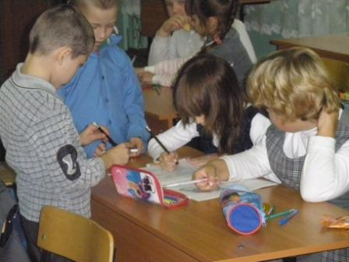
У беззаботного прежде малыша появляются непривычные обязанности…

Slide 5
В школе он не волен распоряжаться своим временем, должен подчиняться правилами дисциплины, которые не всегда кажутся ему разумными.
Почему нельзя шуметь, кричать, бегать?
Почему нужно сидеть целый урок?
Ребёнок- «зеркало» семьи.

Slide 6
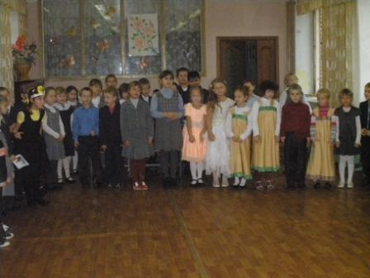

Slide 7
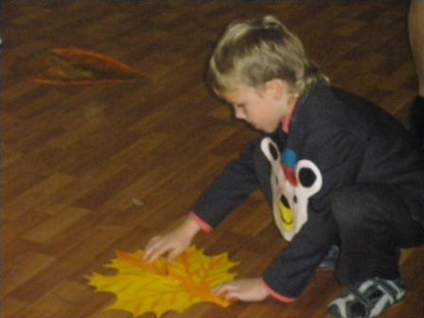
«Я верю в тебя.»
«У тебя так
хорошо получается работа!»
«Это же
какие
умелые
пальчики
нужно
иметь…»

Slide 8
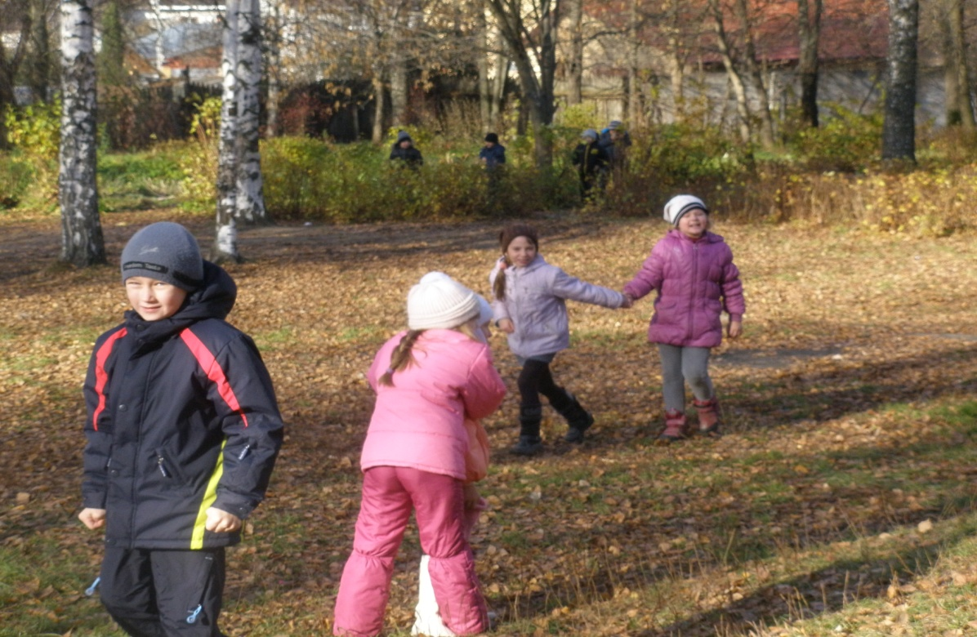
«Не бойся, у тебя все получится»
«Я тоже не сразу научилась делать хорошо»
«Я знаю, ты стараешься, и очень скоро у тебя будет получаться, как надо»

Slide 9
Любовь родителей
ребёнок должен чувствовать постоянно.
Проявления любви: касания, объятия, улыбки, взгляды, слова: «Как хорошо, что ты у меня есть».
Особенно это важно, когда у ребёнка что-то не получается.

Slide 10
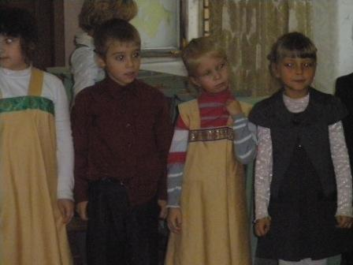
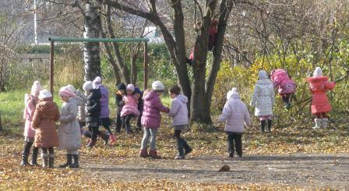
На первых порах учения важно чётко и однозначно показать ребёнку, что входит в круг его новых обязанностей.
Добиться их выполнения – значит, организовать жизнь ребёнка, что поможет в учебном труде.

Slide 11
Это хорошо известные правила:
не шуметь на уроках,
не разговаривать с соседом,
не заниматься посторонними делами,
поднимать руку,
сидеть прямо,
не наклоняться низко при письме.

Slide 12
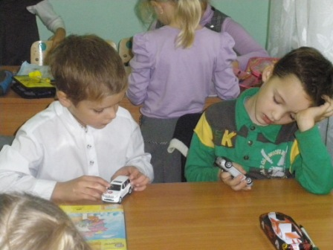
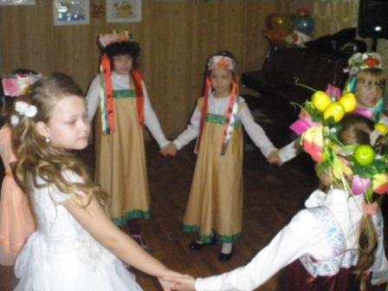
СОБРАННОСТЬ, ОТВЕТСТВЕННОСТЬ, САМОКОНТРОЛЬ.

Slide 13
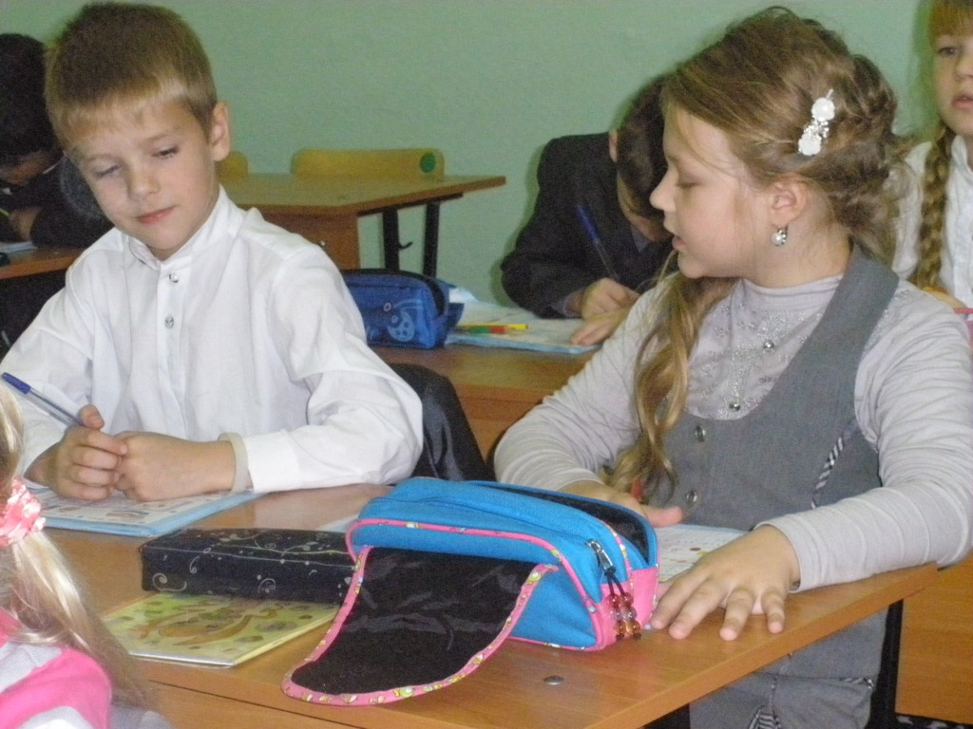
Чем же
ты
сам
на уроке был занят?

Slide 14
Внимание, способность к длительному
сосредоточению (15-20 минут)
Хорошая память, сообразительность,
внимательность.
Любознательность, развитое
воображение.
Организованность, аккуратность.

Slide 15
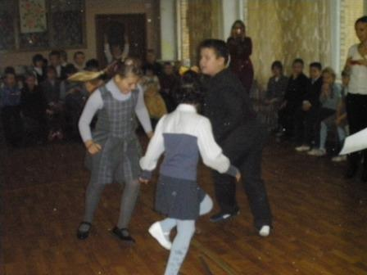
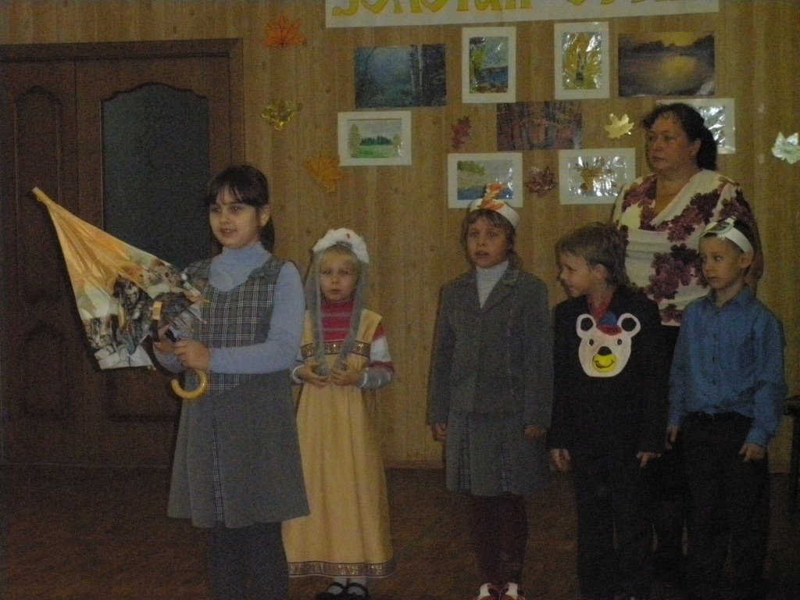
Волевые качества (способность
выполнять не только привлекательную
работу.
Дружелюбие,
умение общаться
с другими детьми
и взрослыми.

Slide 16
Немаловажное значение имеют навыки самообслуживания, уровень координации движения пальцев, кисти, всей руки, а также уровень зрительно-моторных координаций.
Очень важный элемент готовности к школе - умение ребенка работать по инструкции, проявлять инициативу, ставить цель и выполнять её.

